Slide 1
STAR-DART OPC · ROADSHOW
DATAWHALE · OFFICE RACCOON
ACTIVE TRIGGER · OPEN SOURCE KNOWLEDGE BASE
Star-DART
OPC
把 GitHub Star 变成开源项目知识资产
Star → 文档 → 台账 → 仪表盘 → 周 PPT
主动触发，现在看懂，未来找回，随时复用
梁宇凡 复赛路演 · 2026.07

Slide 2
SCENE · 01 / 03
THE REAL PAIN
THE REAL PAIN
Star 越多，复用越少
01 · FORGET
02 · SEARCH
03 · REREAD
收藏后遗忘
反复翻找
重复理解
点 Star 时觉得"以后用得上"，过几周只剩模糊印象，忘记项目亮点和适用范围。
真正需要时只能靠关键词翻找 GitHub Star 列表，项目越多越难命中目标。
找到以后还要重新读 README、示例、架构和边界说明。AI 编程时可能绕过已收藏的优秀实现。
STAR-DART 解决的不是"摘要"问题，而是"收藏如何变成可复用知识资产"的问题。

Slide 3
SCENE · 02 / 03
FROM COLLECTION TO ASSET
POSITIONING
把"看过"变成"能用"
OLD
GITHUB STAR LIST
NEW
STAR-DART OPC
链接堆积
知识资产化
收藏动作完成后，知识链路停止在浏览器里。依赖个人记忆，缺少统一分类与标签。
每个新增 Star 都进入"理解、归档、索引、复用"的生产链路。
− 依赖个人记忆
− 缺少统一分类与标签
− 不能直接复用到学习、选题或汇报
− 结构化中文项目档案
− 飞书知识库与多维表格索引
− 看板、周报、PPT 持续沉淀

Slide 4
TECH · 01 / 03
THREE LAYERS
ARCHITECTURE
三层产品架构
Star-DART 负责发现新增 Star 并标准化任务；办公小浣熊负责理解、生成和办公交付；知识库负责长期索引、找回与复用。
LAYER 01
LAYER 02
LAYER 03
Star-DART 定时任务
办公小浣熊综合处理
各类交付资产落库
办公小浣熊定时任务触发GitHub Star API、状态快照和获取新增仓库信息。
本地小浣熊 Claw 结合打磨好的 Star-DART Skill，利用小浣熊专家团、research-synthesis，以及飞书链接插件（飞书文档、多维表格、仪表盘生成）。
飞书知识库、多维表格、Base 仪表盘、周报和团队技术雷达。
核心判断：这不是一个单点摘要脚本，而是一套把 GITHUB STAR 转化为个人开源知识库的持续运行系统。

Slide 5
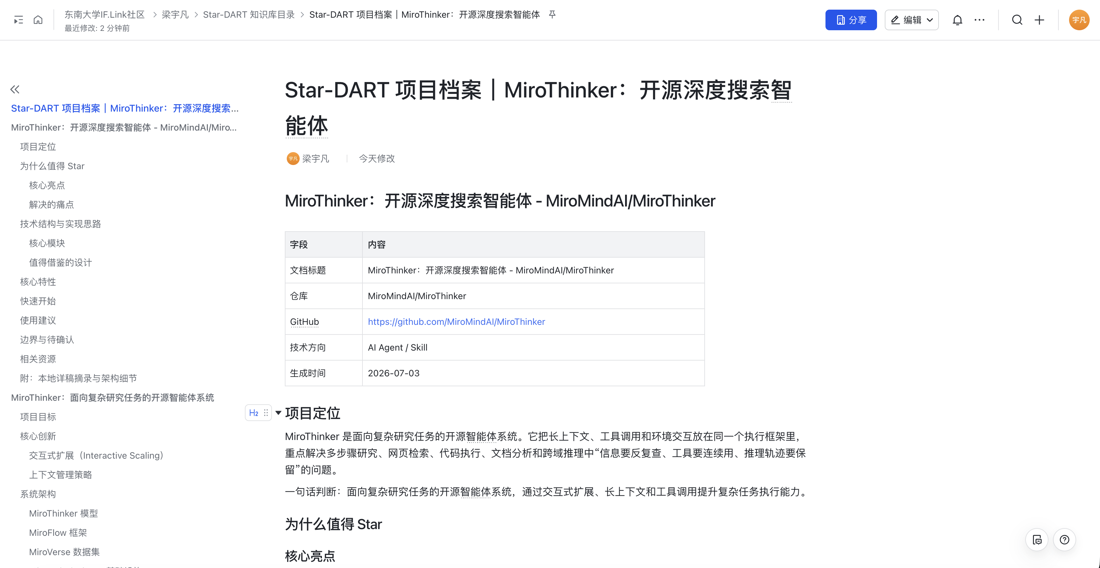
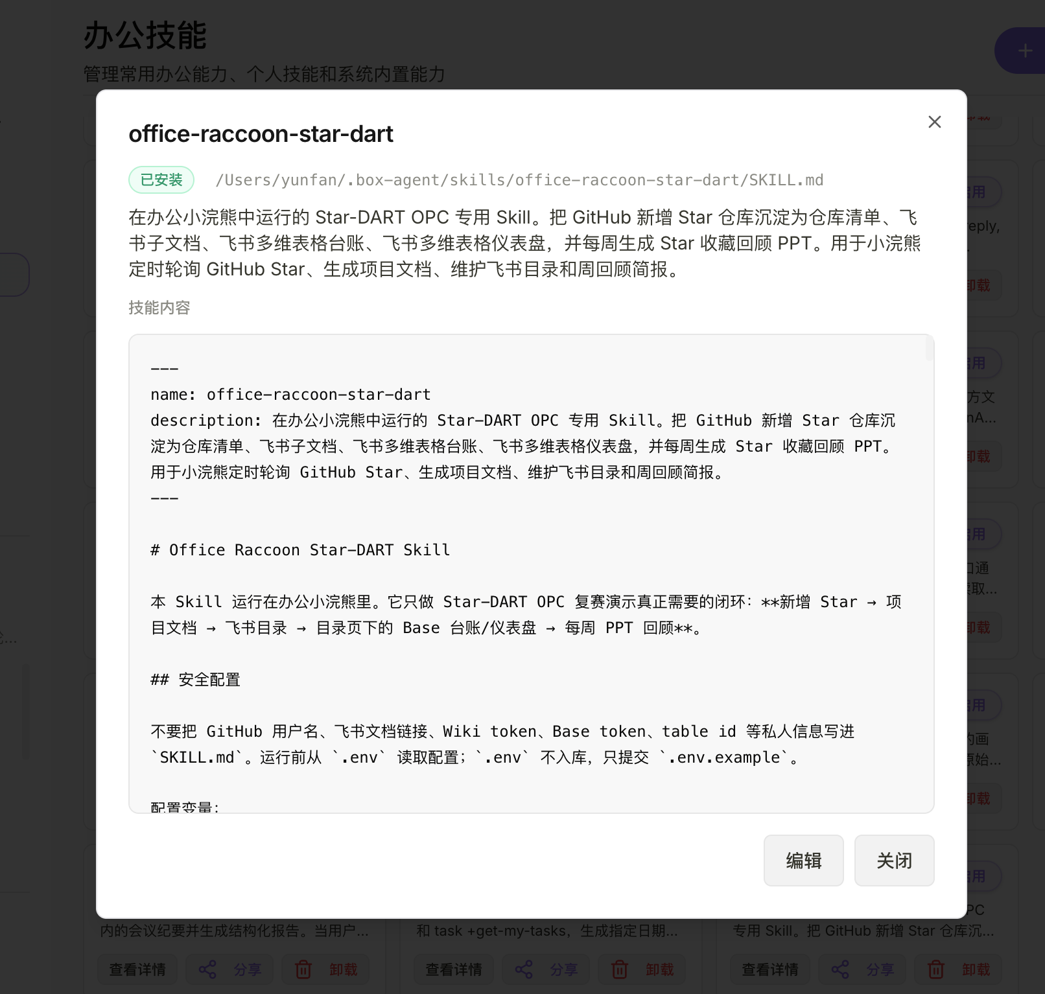
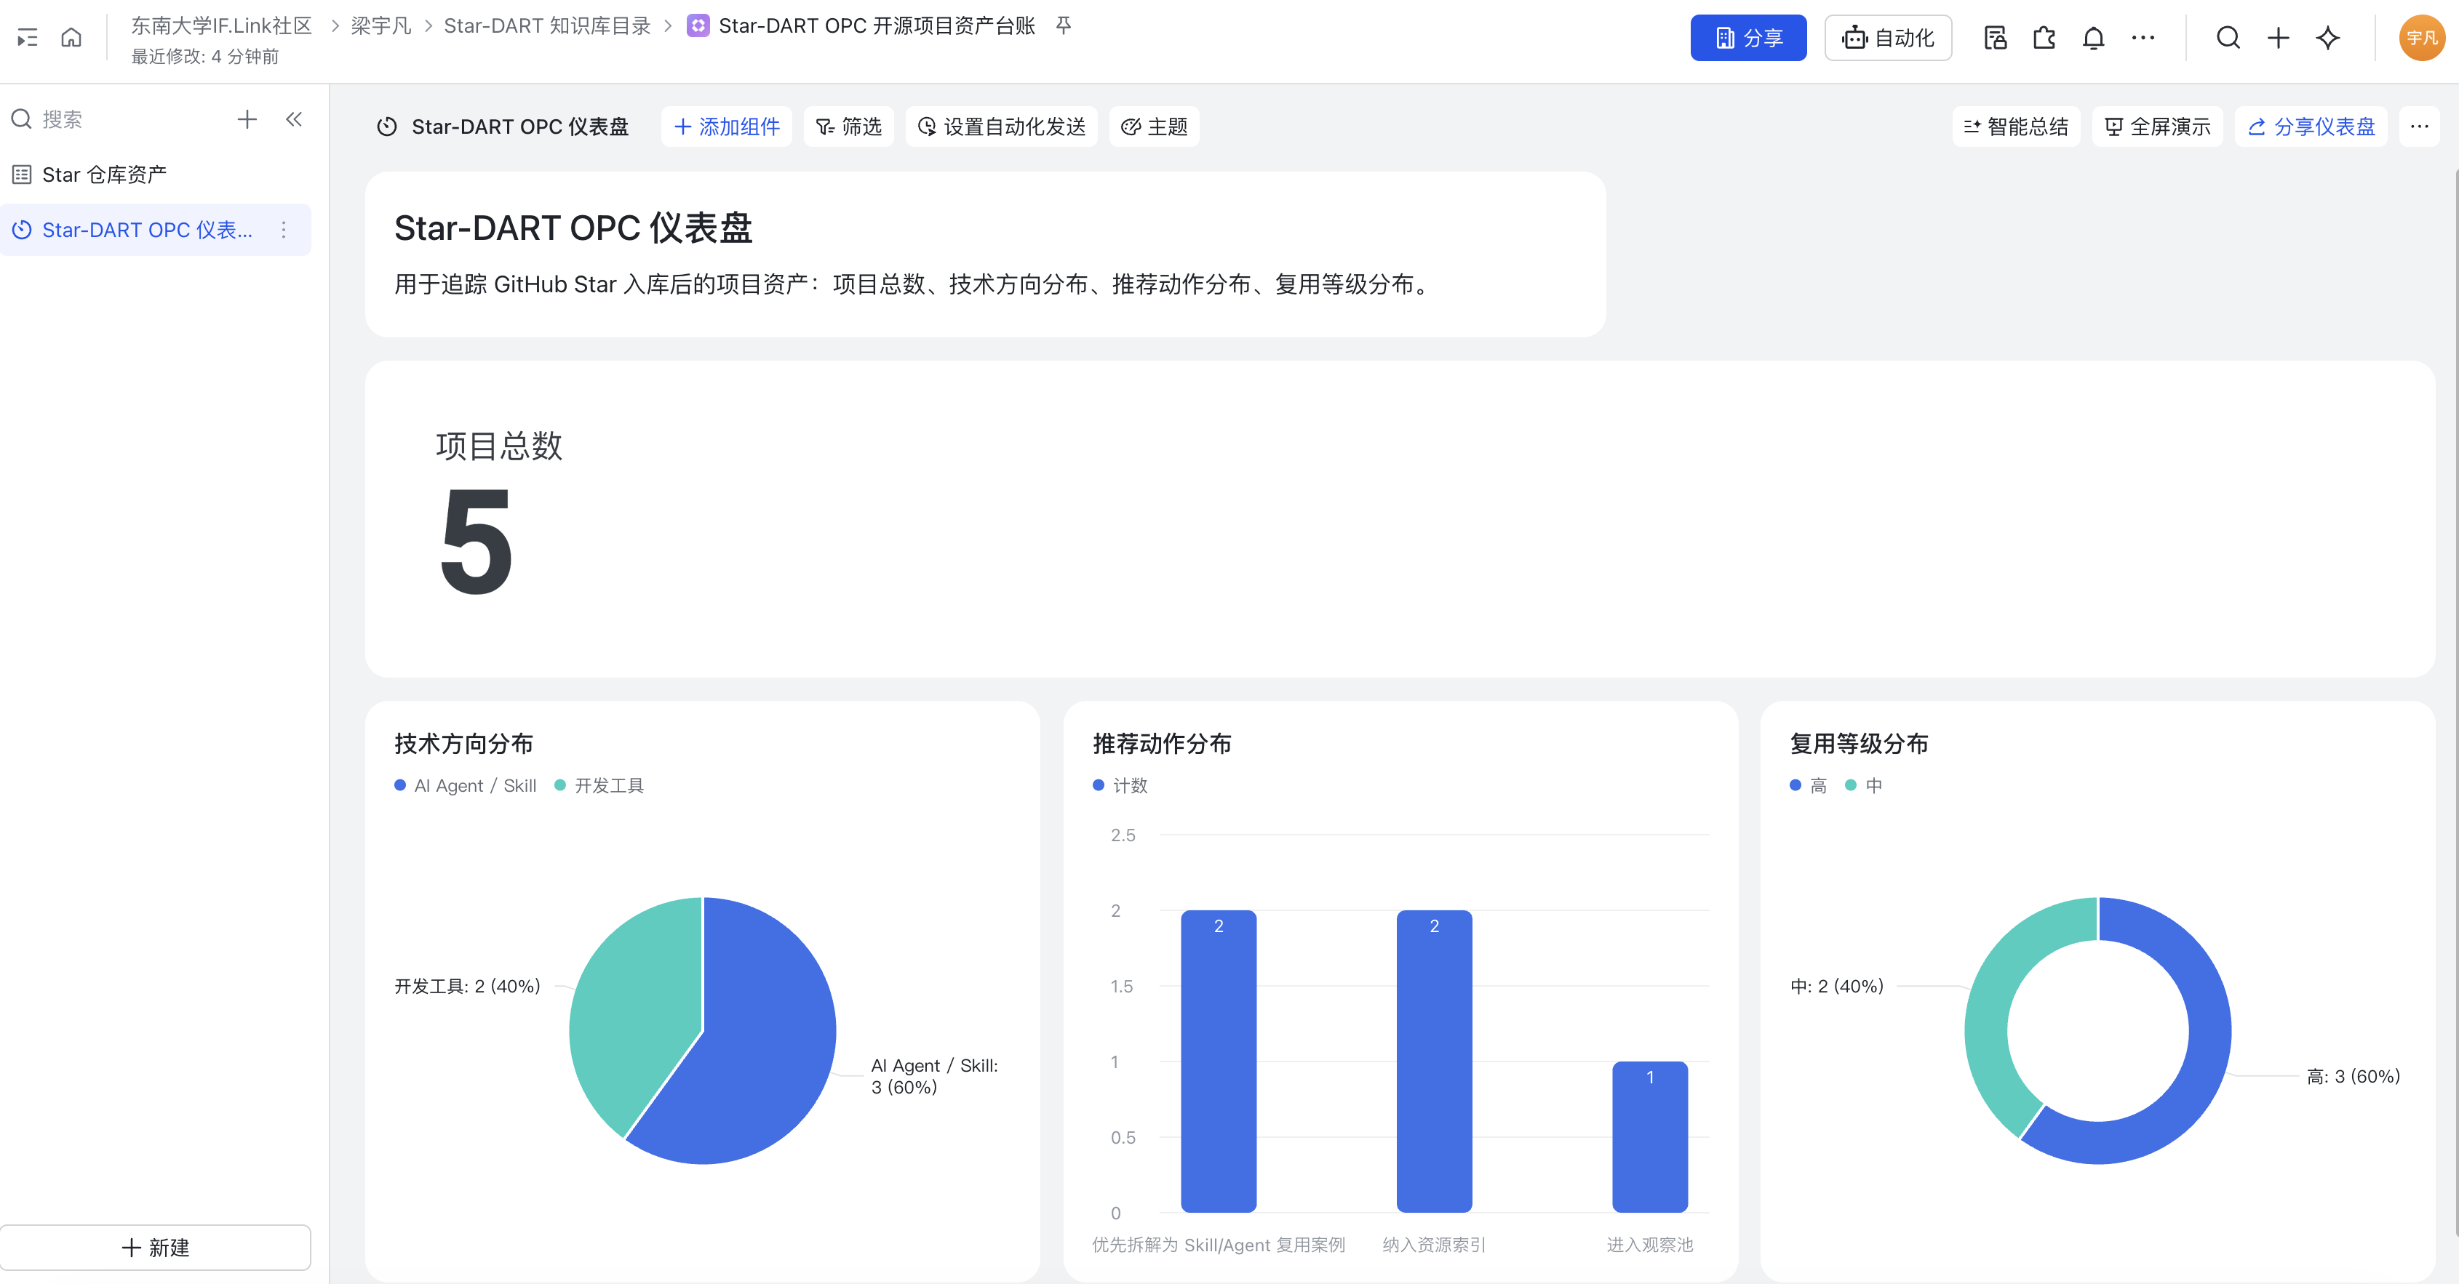
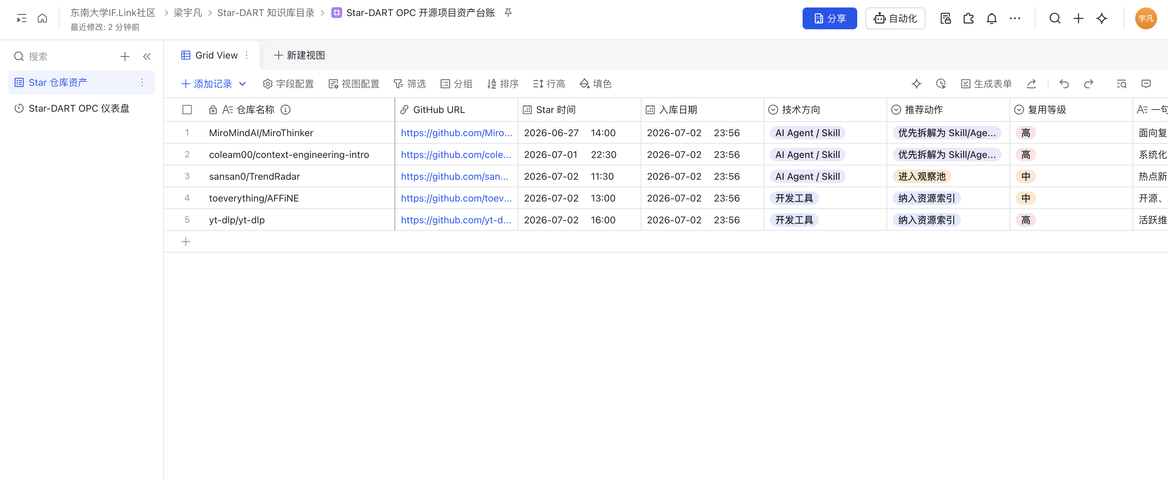
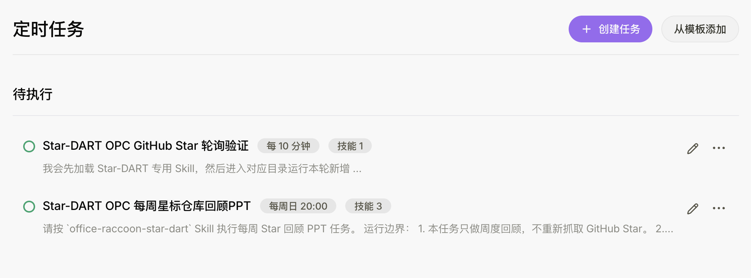
TECH · 02 / 03
OFFICE RACCOON CORE
NOT A SINGLE PROMPT
小浣熊不是被调用一次
AGENT
SKILL
RESEARCH
本地 Claw 定时任务
流程固化
研究研判
接收 Star-DART 标准任务，读取仓库材料并保留执行上下文。
把"定位、亮点、架构、快速开始、边界"固化成可复用 Skill。
结合 README、DeepWiki、Release、Issue 和用户场景做价值判断。
DOCS
DATA
PUBLISH
高质量中文档案
索引与看板
持续发布
生成统一结构的中文项目文档，不是简单翻译。
写入多维表格字段，沉淀分类、标签、链接和复用等级。
输出 PPT、周报和技术雷达，把个人知识库转成可分享资产。

Slide 6
RESULT · 01 / 04
EFFICIENCY & USERS
DELIVERY MATRIX
把重复整理动作交给小浣熊
原手工 |  | Star-DART OPC
打开 GitHub Star 列表逐个检查 | → | 定时任务输出新增仓库
重新阅读 README 后写零散笔记 | → | 小浣熊按统一模板生成项目档案
手动维护 Excel | → | 飞书 Base 直接作为台账
手动做统计图 | → | 飞书 Base 仪表盘持续统计
事后忘记本周看过什么 | → | 每周 PPT 自动形成回顾材料
TARGET USERS
AI 编程用户 · 独立开发者 · 学生 / 科研新人 · 技术团队 · 技术内容创作者
CURRENT OUTPUTS
飞书子文档
每个仓库独立项目档案
飞书多维表格
资产台账与去重来源
Base 仪表盘
分类分布与复用等级
周 PPT 回顾
每周新增 Star 记忆强化

Slide 7
RESULT · 02 / 04
CLOUD SERVICE
BUSINESS MODEL 01
未来：从个人 Skill，升级为免部署的云端服务
当前 Skill 模式 | 云端订阅服务
需配置 GitHub / 飞书 token | 用户 OAuth 授权后即可使用
需办公小浣熊或本地环境定时执行 | 云端自动处理新增 Star
适合个人和复赛演示 | 适合不想部署的开发者、学生和团队
输出进入个人飞书目录 | 可同步到邮件、飞书或 Obsidian/Notion 个人知识库
PRODUCT TIERS
个人版
团队版
知识库版
订阅自己的 GitHub Star，每次新增自动推送项目档案
汇总共享团队成员 Star，形成团队开源项目资产池
云端构建专属项目知识库，支持同步到飞书和公开 CDN

Slide 8
RESULT · 03 / 04
MCP / SKILLS NETWORK
BUSINESS MODEL 02
未来：让 AI 编程开工前，先查询用户收藏过的好项目
MCP
SKILLS
INDEX
SEARCH
Star-DART MCP
Star-DART Skills
统一优质项目库
AI 搜索增强
Codex / Claude Code 开始项目时，先检索用户专属开源项目库
把项目档案转成可复用的 Agent / Skill 构建参考
汇总多用户 Star 行为，形成"用脚投票"的高质量开源项目索引
缓解 GitHub 搜索困难模糊、AI 推荐项目良莠不齐的问题。 让 AI 优先看到那些用户“ 用脚投票 ”出来的项目。
GROWTH PATH
个人知识库
团队技术雷达
云端订阅服务
MCP 检索网络

Slide 9
DEMO · 01 / 01
LIVE DEMONSTRATION
RECORDED VIDEO
3 分钟视频展示完整闭环
VIDEO FLOW
01 GitHub Star 触发
用户在 GitHub 收藏一个新仓库
02 办公小浣熊执行
定时任务运行脚本，发现 Base 中尚未入库的新增仓库
点击播放录制视频
03 项目文档生成
小浣熊生成项目定位、核心亮点、技术结构和使用建议
04 飞书资产入库
项目文档、Base 台账、仪表盘和周回顾 PPT 沉淀在同一目录

Slide 10
11 / 11
ENDING
维度 | 对齐方式
场景洞察 | GitHub Star 收藏后遗忘、难复用，是开发者和 AI 编程用户的真实高频痛点
技术方案 | 基于办公小浣熊定时任务、Python 脚本、lark-cli、飞书文档、Base、仪表盘和 Slides 串成闭环
当前成果 | 已有 Skill 仓库、样例、测试、飞书 Base / 仪表盘、定时任务 Prompt 和录制视频演示路径
商业价值 | 当前先验证个人办公闭环，后续可拓展为云端订阅、MCP / Skills 和优质开源项目知识网络
作品演示 | 录制视频展示新增 Star 从发现到飞书入库，再到周 PPT 回顾
WHY STAR-DART
主动触发，现在看懂，未来找回，随时复用
用真实场景、清晰技术闭环和可演示产物证明办公小浣熊的价值。
"不是让人多收藏一个项目，而是让每一次收藏都变成未来可以找回、判断和复用的开源资产。"
梁宇凡
2026.07
END · STAR-DART OPC

